Slide 1
السَّيَّارَاتُ الشَّمْسِيَّةُ فِي الصِّين
Dr. Ehab Atta

Slide 2
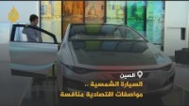

Slide 4
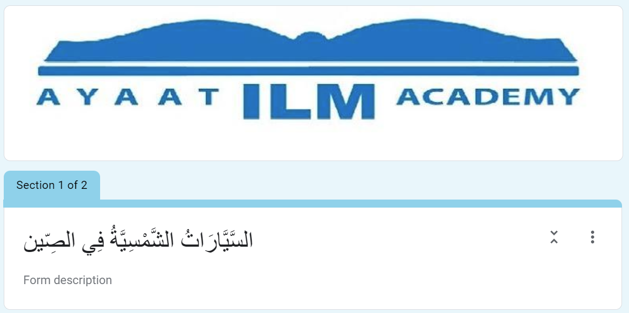
السَّيَّارَاتُ الشَّمْسِيَّةُ فِي الصِّين
https://forms.gle/DmCNc5gogvfsvc889

